Slide 1


BÀI 4
THỰC HÀNH
TRANG TRÍ LỚP HỌC
BẰNG CÁC HÌNH HÌNH HỌC
Tiết 2
Notes:
Giới thiệu nội dung bài học thực hành làm thẻ toán

Slide 2
YÊU CẦU CẦN ĐẠT
- Đề xuất được ý tưởng và cách làm sản phẩm trang trí lớp học bằng các hình hình học
- Thực hành sử dụng các vật liệu phối hợp một số kĩ năng: vẽ, cắt, dán, tạo hình... để làm sản phẩm.
- Rèn sự tự tin; hợp tác với bạn để làm sản phẩm trang trí lớp học.
- Hình thành và phát triển năng lực khoa học, công nghệ, kĩ thuật và toán học
Notes:
GV nhắc lại nội dung bài học trước, cho HS chia sẻ ý tưởng làm sản phẩm, gợi ý những cách làm sáng tạo

Slide 3

TRÒ CHƠI
“TỚ TÊN LÀ GÌ?”
Notes:
Ví dụ: hỏi “Tôi gồm có 5 hình vuông, 2 hình tròn, 1 hình tam giác, tôi là ai? ”

Slide 4


Slide 5
1. ĐỀ XUẤT Ý TƯỞNG VÀ CÁCH LÀM SẢN PHẨM TRANG TRÍ LỚP HỌC BẰNG CÁC HÌNH HÌNH HỌC
Notes:
GV nhắc lại nội dung bài học trước, cho HS chia sẻ ý tưởng làm sản phẩm, gợi ý những cách làm sáng tạo

Slide 6

TIÊU CHÍ SẢN PHẨM
1. Được tạo bởi
2. Trang trí đẹp, sáng tạo,
chắc chắn
Notes:
GV nêu ra tiêu chí sản phẩm, cho HS xem một vài ý tưởng, gợi ý HS chia sẻ ý tưởng để sản phẩm

Slide 7
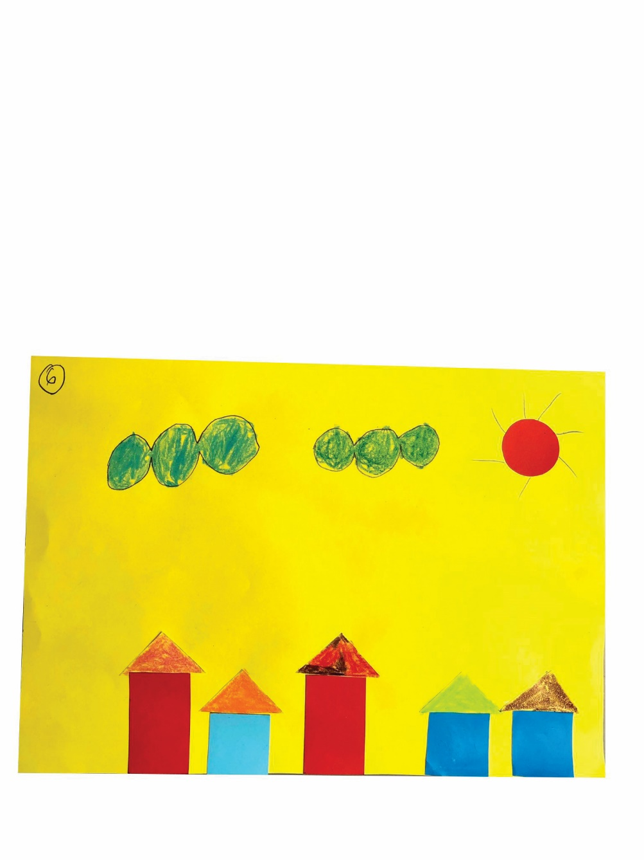
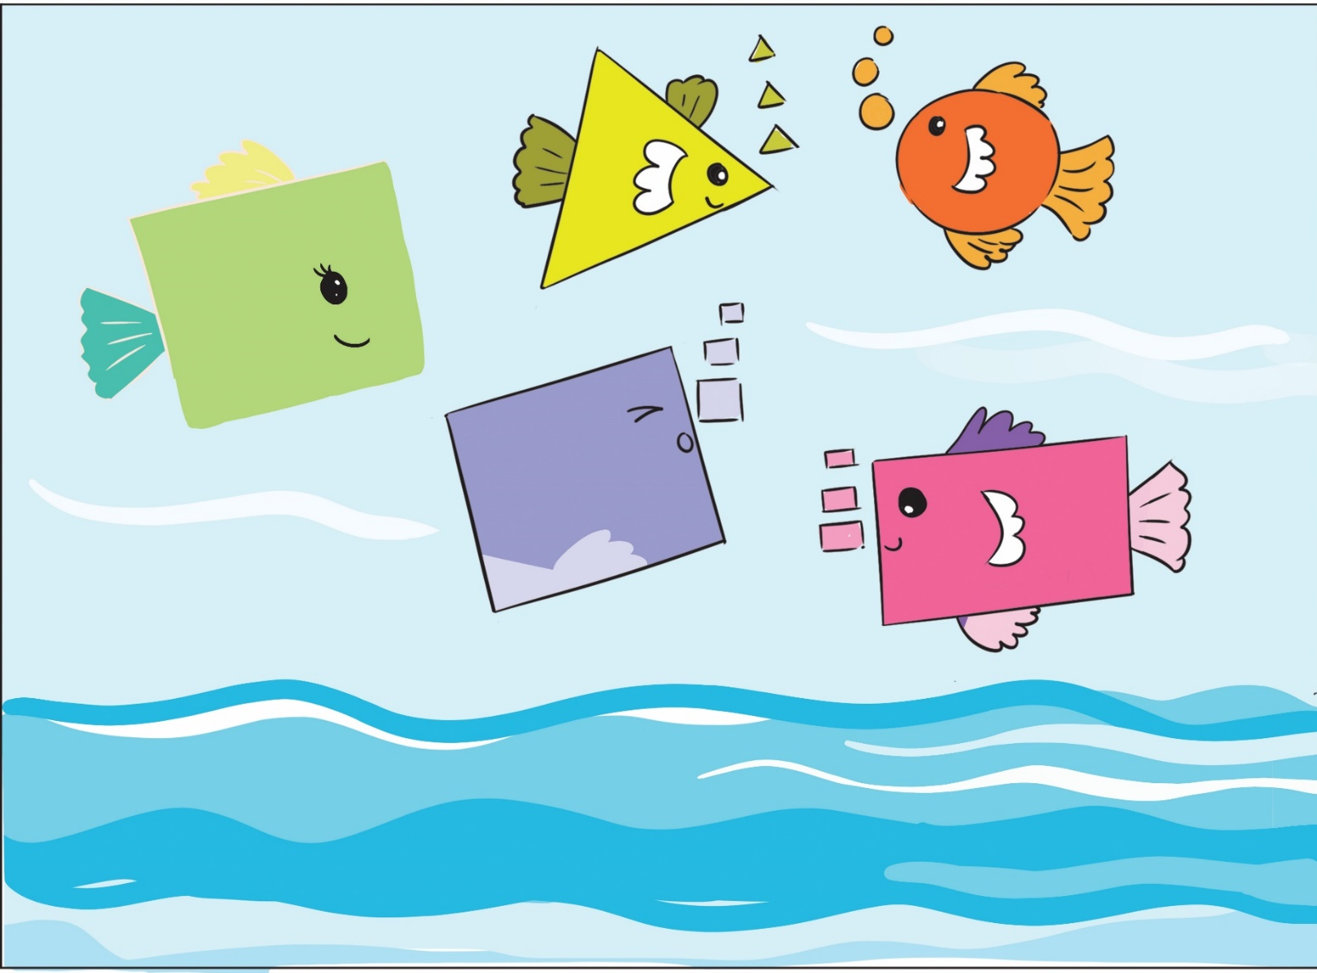
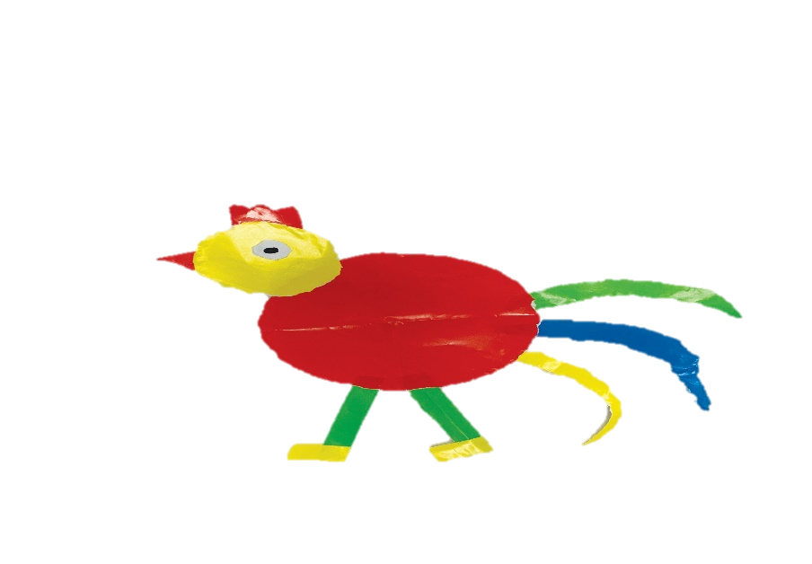
Notes:
GV nhắc lại nội dung bài học trước, cho HS chia sẻ ý tưởng làm sản phẩm, gợi ý những cách làm sáng tạo

Slide 8
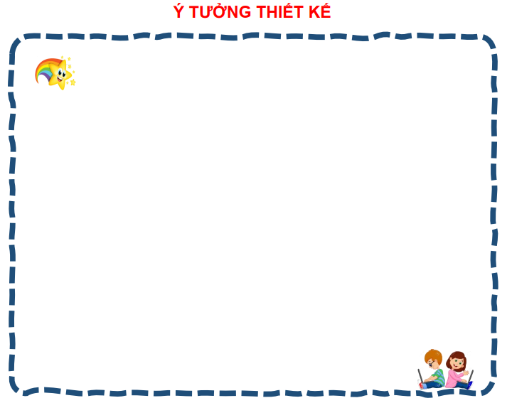
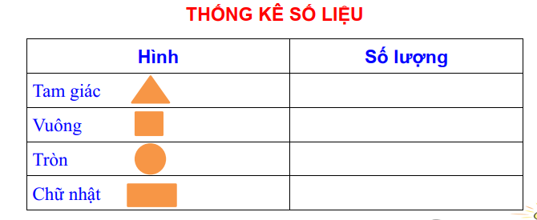
Ý TƯỞNG VÀ CÁCH LÀM SẢN PHẨM
Notes:
GV gợi ý để HS tưởng tượng ra sản phẩm của nhóm, các ý tưởng để làm sản phẩm theo các tiêu chí đề ra nhưng lại thể hiện được phong cách, sự thông minh và cá tính riêng của nhóm, gợi ý để HS nghĩ đến trang trí để có sự khác biệt, sáng tạo riêng

Slide 9

Notes:
GV gợi ý để HS tưởng tượng ra sản phẩm của nhóm, các ý tưởng để làm sản phẩm theo các tiêu chí đề ra nhưng lại thể hiện được phong cách, sự thông minh và cá tính riêng của nhóm, gợi ý để HS nghĩ đến trang trí để có sự khác biệt, sáng tạo riêng

Slide 10
2. LÀM SẢN PHẨM TRANG TRÍ LỚP HỌC
Bước 1: Lựa chọn dụng cụ và vật liệu
Bước 2: Làm sản phẩm
Bước 3: Kiểm tra và điều chỉnh sản phẩm
Notes:
GV yêu cầu nhóm HS kiểm tra lại các nguyên, vật liệu của nhóm theo phiếu học tập, nếu có khác thì bổ sung vào phiếu

Slide 11
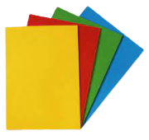
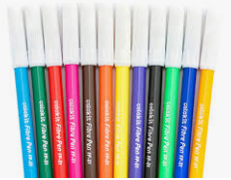
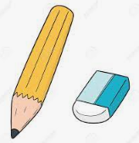
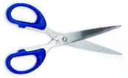

Bước 1: Lựa chọn dụng cụ và vật liệu
Notes:
GV yêu cầu nhóm HS kiểm tra lại các nguyên, vật liệu của nhóm theo phiếu học tập, nếu có khác thì bổ sung vào phiếu

Slide 12
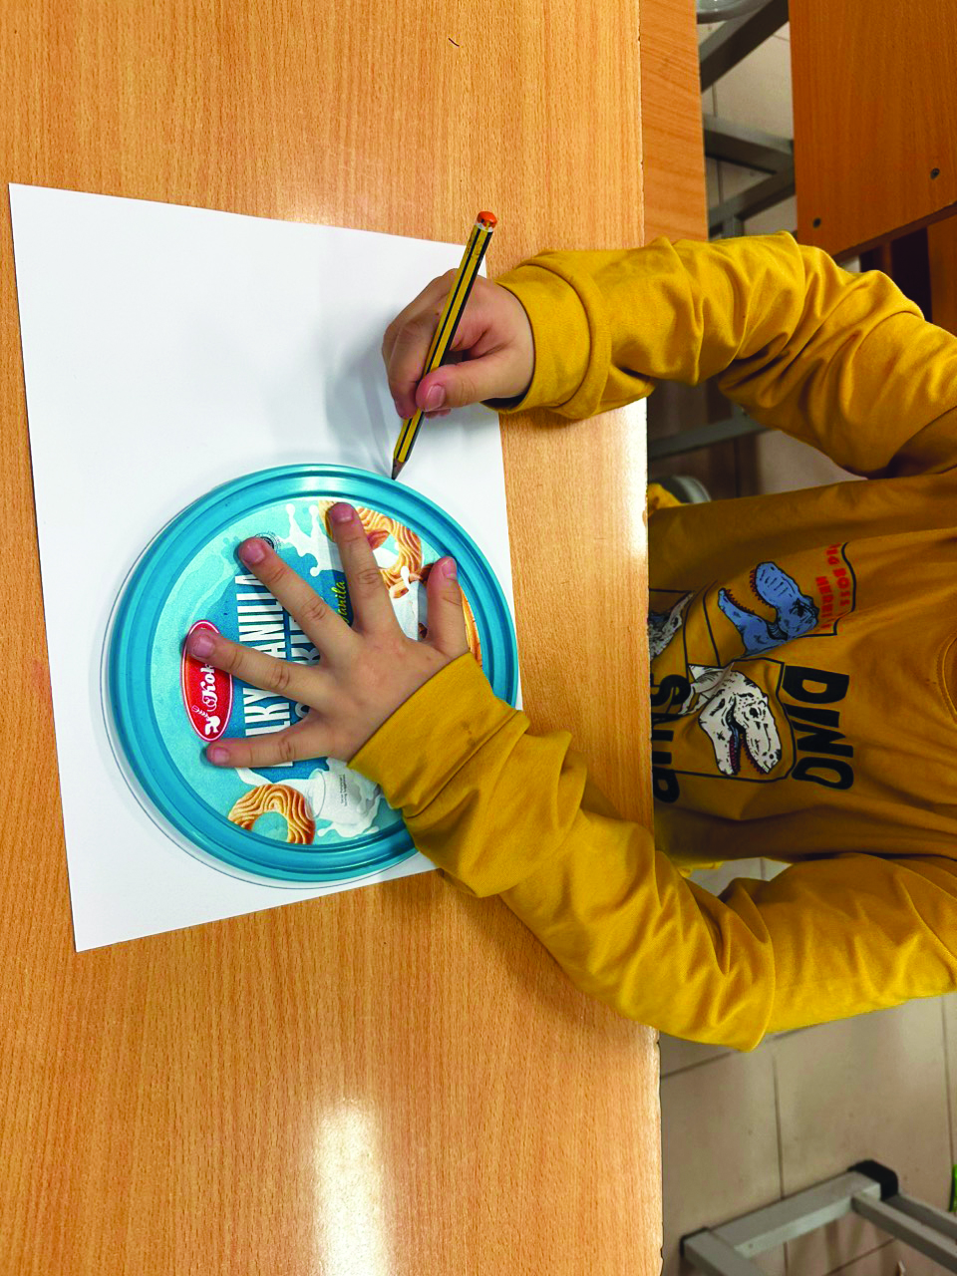
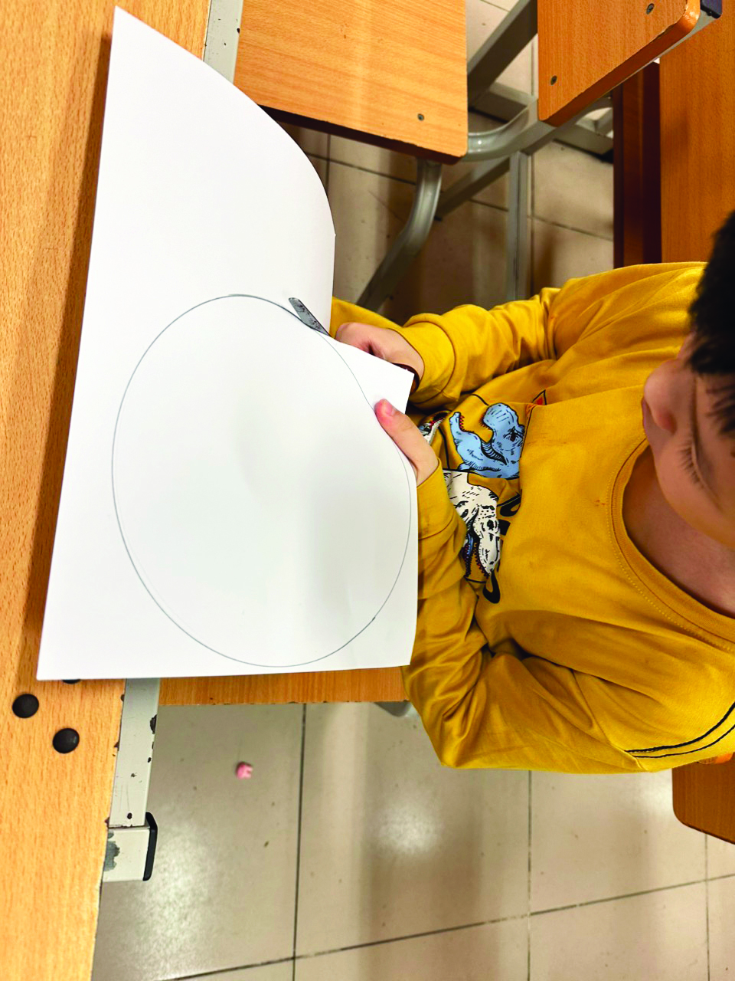
Bước 2: Làm sản phẩm
Gợi ý
1
Tạo hình tròn
Notes:
GV hướng dẫn HS thực hiện vẽ hình trên giấy, cắt hình

Slide 13
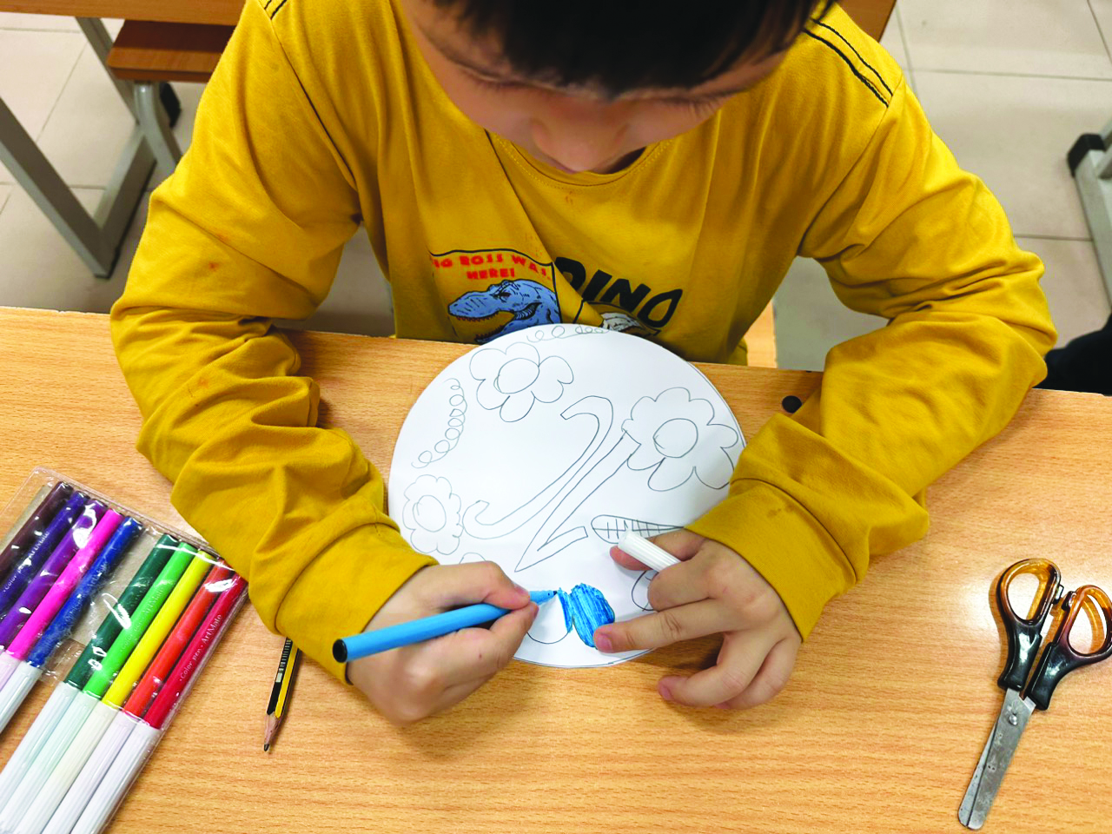
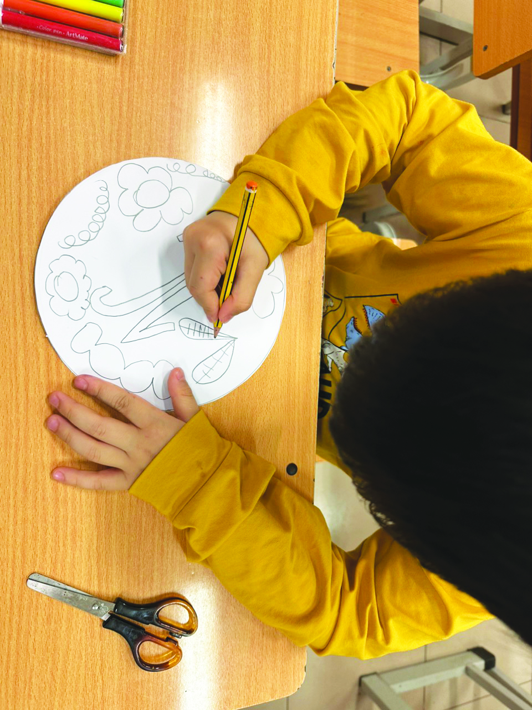
2
3
Phác thảo biển lớp
Trang trí và hoàn thiện
Notes:
GV hướng dẫn HS thực hiện

Slide 14
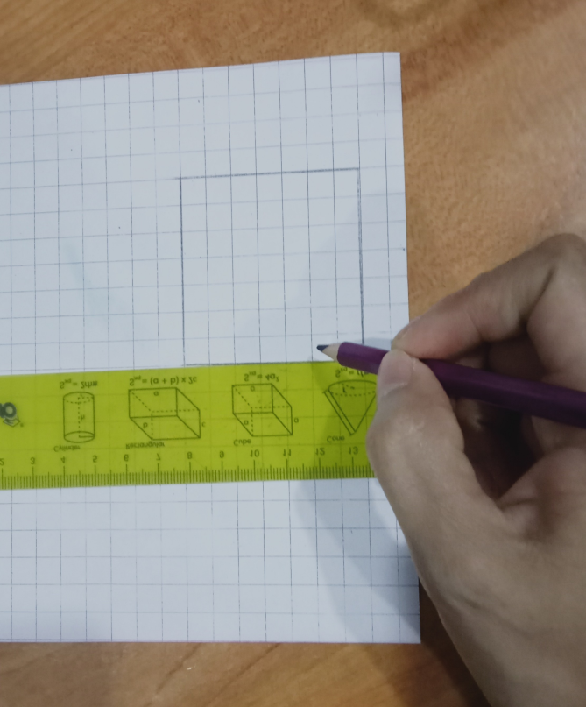
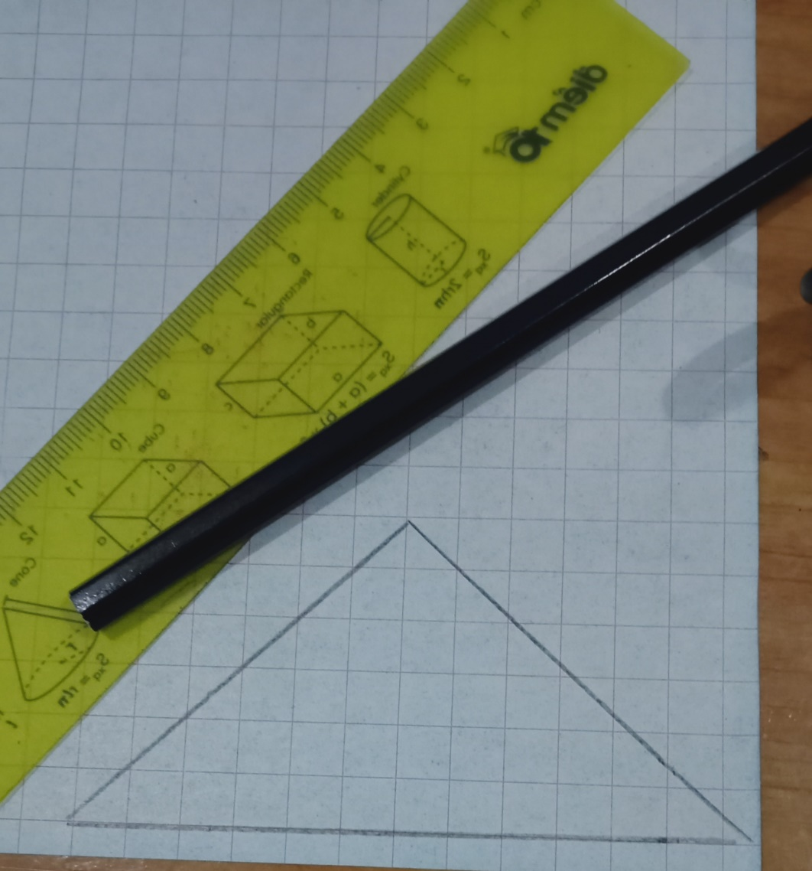
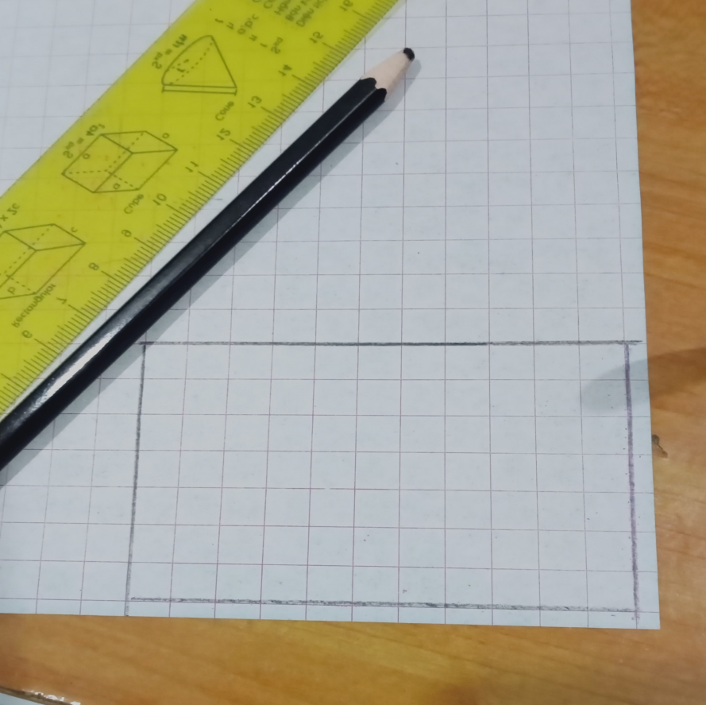
Kẻ hình vuông, hình tam giác, hình chữ nhật

Slide 15
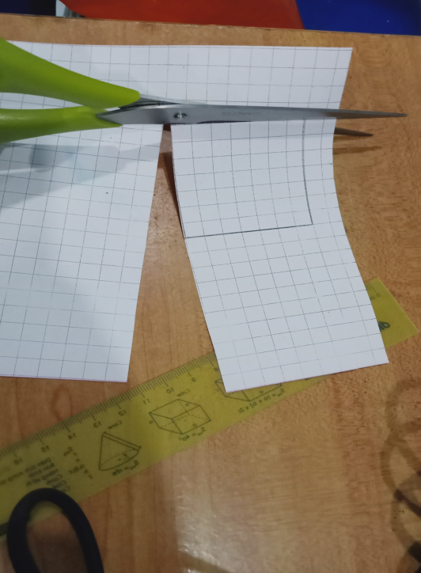
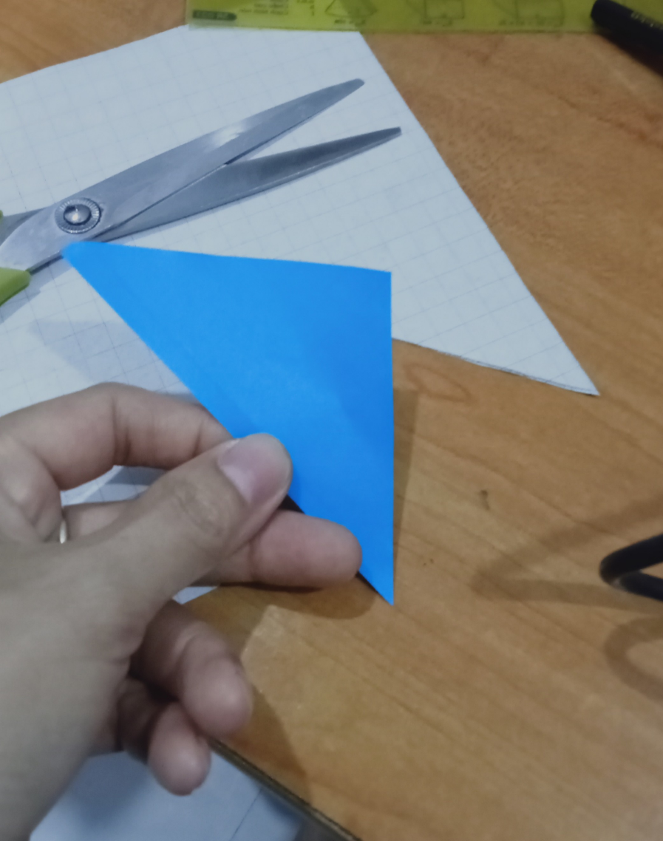
Cắt hình theo vạch kẻ sẵn

Slide 16

Bước 3: Kiểm tra và điều chỉnh sản phẩm
1. Được tạo bởi
2. Trang trí đẹp, sáng tạo,
chắc chắn
Notes:
GV cho HS kiểm tra sản phẩm so với tiêu chí để điều chỉnh, hoàn thiện sản phẩm. Hướng dẫn HS vẽ ý tưởng và thực hiện

Slide 17

2. LÀM SẢN PHẨM TRANG TRÍ LỚP HỌC
Bước 1: Lựa chọn dụng cụ và vật liệu
Bước 2: Làm sản phẩm
Bước 3: Kiểm tra và điều chỉnh sản phẩm
Notes:
GV yêu cầu nhóm HS kiểm tra lại các nguyên, vật liệu của nhóm theo phiếu học tập, nếu có khác thì bổ sung vào phiếu

Slide 18
3. TRANG TRÍ LỚP HỌC
Notes:
HS trình bày, thuyết minh sản phẩm

Slide 19
ĐÁNH GIÁ SẢN PHẨM
1. Được tạo bởi
2. Trang trí đẹp, sáng tạo, chắc chắn
Notes:
GV hướng dẫn HS đánh giá theo từng tiêu chí bằng hình dán. Có thể tặng thêm hình dán cho điểm sáng tạo, làm nhanh, đẹp

Slide 20

TRÂN TRỌNG CẢM ƠN
CÁC THẦY CÔ VÀ CÁC EM
Notes:
Trong quá trình dạy học, GV thường xuyên khuyến khích HS bằng các câu khen khi HS trả lời đúng

Slide 21
Notes:
HS trình bày, thuyết minh sản phẩm

